Slide 1
질적연구방법 개요
연구 참여자
실험연구에 참여하는 AIDT 활용 교사 중 질적 연구 참여를 희망하는 교사 24명을 모집함.
중학교 1학년 교사 12명(영어 6명, 수학 6명)과 초등학교 4학년 교사 12명(영어 6명, 수학 6명)을 모집함.
학생들의 80% 이상이 연구 참여를 희망하고 최소 학생 수가 10명 이상인 학급으로 선정함.
각 학교급에서 전문학습공동체에 참여하는 실험집단(12명)과 자기주도학습을 하는 통제집단(12명)으로 균등하게 무선할당 함.

Slide 2
질적연구방법 개요
연구 절차
연구 기간은 9월부터 11월까지 총 12주가 소요되며 3회에 걸쳐 수업 장면을 비디오로 촬영하고 교사와 학생 면담을 실시함.
처치집단: 총 6주 동안 매주 온라인에서 2시간 동안 전문학습공동체 활동을 실시함. 전반부 3주 동안 수업 비디오를 협력적으로 분석하고 성찰하여 개선점을 발견하고 수업을 재설계함. 수정된 수업과정안을 적용하여 AIDT 활용 수업을 실시한 다음에 후반부 3주 동안 다시 비디오를 협력적으로 분석하고 성찰함.
통제집단: 처치집단과 동일한 학습자료를 온라인으로 제공하고 개별적으로 내용을 학습한 다음에 자신의 AIDT 활용 수업 비디오를 분석하고 성찰하도록 함.
처치집단
수업관찰·면담
(2주)
전문학습공동체 (3주)
수업관찰·면담
(2주)
전문학습공동체 (3주)
수업관찰·면담
(2주)
통제집단
자기주도학습 (3주)
자기주도학습 (3주)

Slide 3
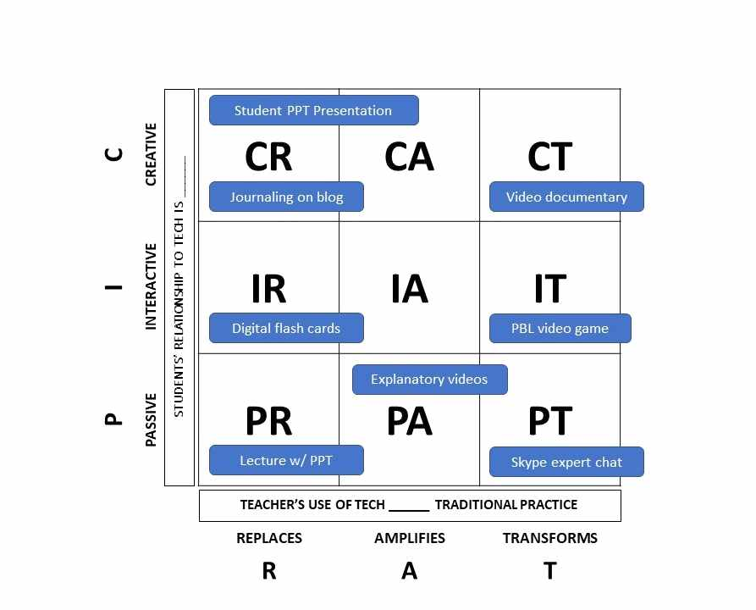
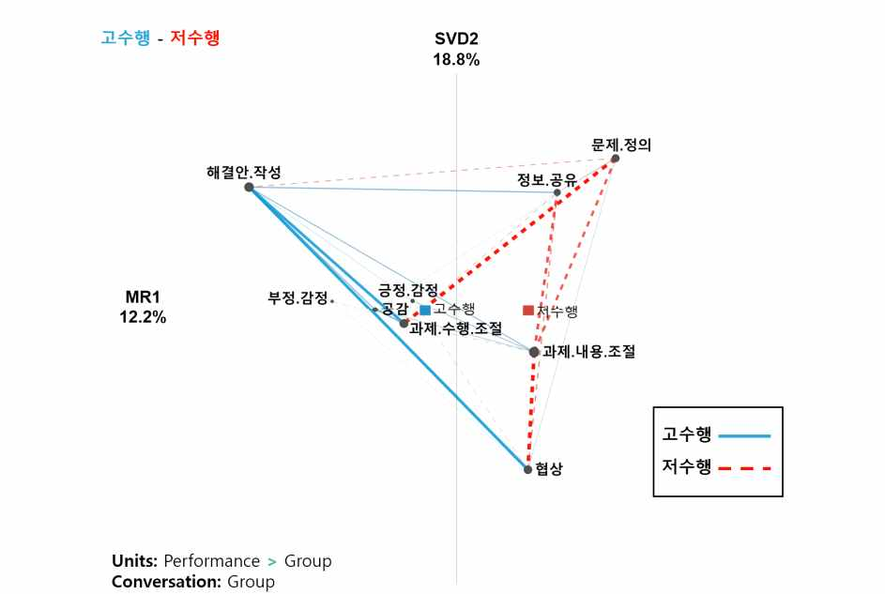
질적연구방법 개요
자료 수집과 분석
비디오 자료: 수업 장면을 촬영한 비디오를 PICRAT 모형(Kimmons et al., 2020)을 적용하여 분석함. 코딩 결과를 ENA(epistemic network analysis)로 분석하여 실험집단과 통제집단의 활동 패턴의 차이를 비교함.
면담 자료: AIDT 활용 수업의 효과와 개선점을 조사하기 위해 참여 교사를 개별적으로 면담하고 학급당 학생 3명씩 FGI를 실시함. 면담 자료는 주제분석 방법을 적용하여 분석함.
로그 데이터: AIDT 로그 데이터를 수집하여 실험집단과 통제집단의 교수학습 활동에 어떤 차이가 있는지 분석함.
PICRAT 모형
ENA 분석

